Slide 1
高等学校 保健体育（科目体育）
〔入学年次の次の年次以降〕
ダンス
「現代的なリズムのダンス」
【体力編】

Slide 2
体力編
ダンスに関連して高まる体力要素を理解し、それぞれの体力を高めるための運動について考えよう！

Slide 3
そもそも
「体力」とは？
※体育理論(体育編第２単元)「４技能と体力」の学習内容と関連付けて指導する
ことも効果的です

Slide 4
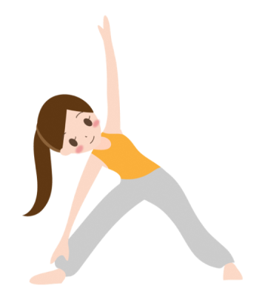
「体力」の構成要素
【体力要素】
体力
行動力
エネルギー的体力
生存力
運動を持続する能力 （持久力）
運動を発現する能力 （筋力、パワー）
サイバネティックス的体力
運動を調整する能力 （調整力、柔軟性）
身体組織・器官の性能
体温調整機能
病原体に対する抵抗力
参考：現代高等保健体育 改訂版 大修館書店 平成31年４月１日

Slide 5
●体力には『行動力』と『生存力』がある
●『行動力』には、筋活動によって発揮されるエネルギー
の大きさを決める能力(エネルギー的体力)と、そのエネ
ルギーの使い方を調整する能力(サイバネティックス的
体力)がある
●エネルギー的体力、サイバネティックス的体力には、
様々な【体力要素】があり、スポーツによって求められ
る要素は異なる
具体的な【体力要素】
・筋力 ・パワー（瞬発力）・持久力（全身・筋）
・調整力 ・柔軟性

Slide 6
特にダンスと関連が深い【体力要素】はどれでしょうか？
色分けや赤字部分をヒントに考えてみましょう！
ダンサーってずっと
姿勢がいいね！
最後まで動きが
キレキレだ！
疲れないのかな？
なめらかに体が動いているよね～
あんなに足が高く上がる！開脚が
ハンパない！
答えは続きのページにあります

Slide 7
ダンスに関連して高まる体力
運動を持続する能力
全身持久力
運動を長時間発揮する持久力のうち、
全身運動の持久力のこと。
それに対し、一部の筋肉だけを使う運
動の持久力を「筋持久力」という。

Slide 8
ダンスに関連して高まる体力
運動を調整する能力
調整力
筋力、パワー、持久力、柔軟性などを
適切に組み合わせて調整し、動作を巧み
に行う運動のコントロール能力のこと。「運動神経がいい」「器用だ」「動きが美しい」などの表現はこの力が高いことを表す。

Slide 9
ダンスに関連して高まる体力
運動を調整する能力
柔軟性
筋肉、腱、靭帯などの柔らかさのこと。
この力が高いと、関節の運動範囲が
大きくなるので、動作も大きくなる。
さらに、運動範囲が大きくなれば、動
作に様々な変化をつけやすくなる。

Slide 10
課 題
ダンスに関連して高まる【体力要素】について、家庭で取り組むことができる運動の内容と方法を、インターネット等で調べたり考えたりして、ワークシートに記入しましょう。
【運動の例】
体力要素 | 運動の内容 | 運動の方法
調整力 | 足裏タッチ | ①左手と右足、②右手と左足、 ③左手と右足、④右手と左 足を順にタッチする。20秒×３セット
 | 基本ステップ | ステップを組み合わせて好きな音楽やリズムに合わせて動く
 | アイソレーション | 身体の各部分を単独で動かす
柔軟性 | ストレッチ | 目的とする筋肉をじわじわとのばしていき、30秒ほどその姿勢を維持する
※調整力については、1回の時間を調整することで全身持久力の向上にもつながる

Slide 11
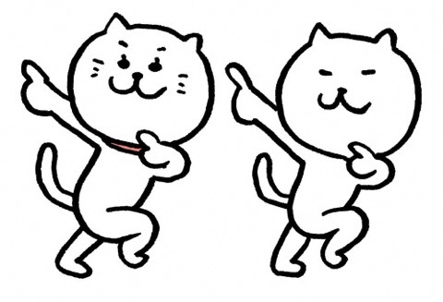
課 題
基本ステップは、知識及び技能編のスライド３の動画を参考にしよう。
アイソレーションはこの動画を参考にしよう。
アイソレーション解説①頭・胸
アイソレーション解説②腰・肩
クリックすると、
動画が始まるよ！

Slide 12
体力を高める取組
◎【体力要素】には、全身持久力、調整力、柔軟性のいずれかを
入れること（内容や方法によっては、２つ以上の体力が同時に
入ることもあり得る）
◎１人で安全に楽しんで取り組むことができる内容であること
◎家庭にあるものを使ったり、何も使わずにできる内容であること
◎全体で10～15分程度の内容、方法であること
◎過度に体に負担のかかるような内容、方法は避けること
◎実施する際は、周囲の安全を十分に確認すること

Slide 13
ダンスのレベルアップに向け
より高めたい、自分に足りないと思う体力要素があれば、ぜひ継続的に実践してみよう！

